Slide 1
Hoofdstuk 2 Aarde
§ 2 Planeet Aarde

Slide 2
Ons zonnestelsel
(4,57 miljard jaar oud)
Een centrale ster (de zon)
Planeten (hemellichamen met een baan om een ster)
Satellieten (hemellichamen met een baan om een planeet)

Slide 3
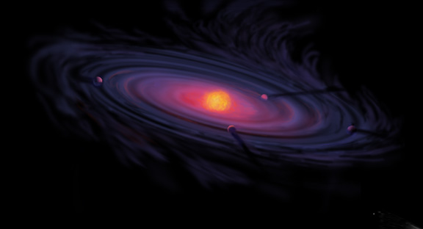

Slide 4
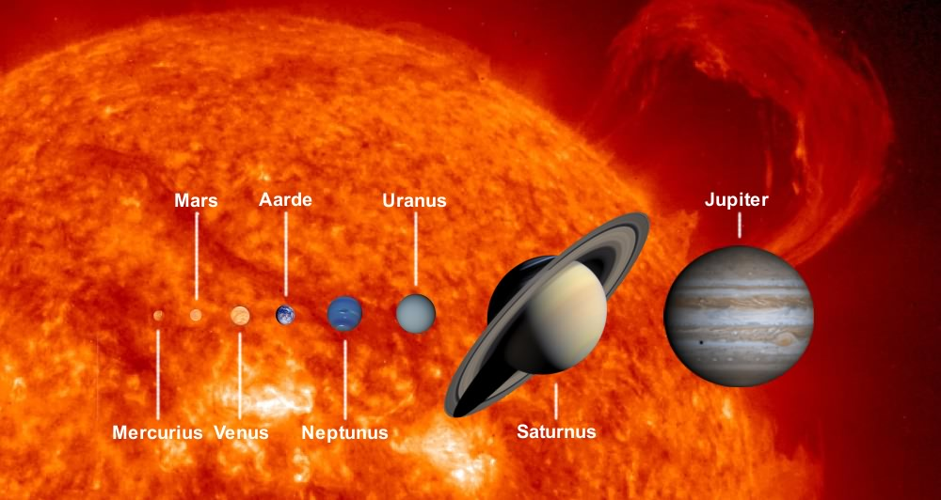

Slide 5
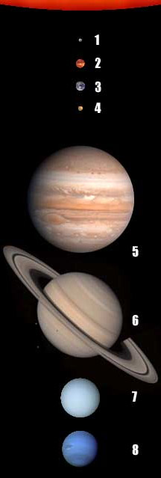
8 Planeten
Zon
1 - Mercurius
2 - Venus
3 – Aarde (1 maan)
4 – Mars
5 – Jupiter
6 – Saturnus
7 – Uranus
8 – Neptunus
Mijn Vader At Meestal Jonge Spruitjes Uit Noordwijkerhout

Slide 6
Het heelal
https://www.youtube.com/watch?v=HEheh1BH34Q

Slide 7
Baan van de aarde rond de zon
De aarde draait in een elliptische baan rond de zon
Gemiddelde afstand bedraagt 150 miljoen km
De rotatie-as staat onder een hoek van 23,5°

Slide 8
Baan van de maan rond de aarde
4,527 miljard jaar geleden botste een hemellichaam zo groot als Mars met de Aarde
Het weggeslingerde materiaal vormde de Maan
Samenstelling van het gesteente is sterk overeenkomstig met de Aarde
Omlooptijd om de aarde 27,3 dagen, waarbij altijd dezelfde zijde naar de aarde gekeerd is

Slide 9
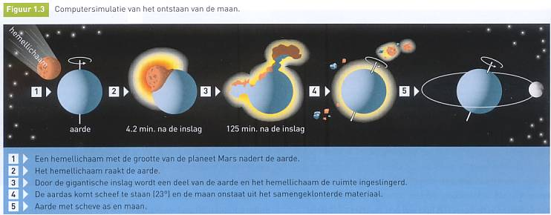

Slide 10
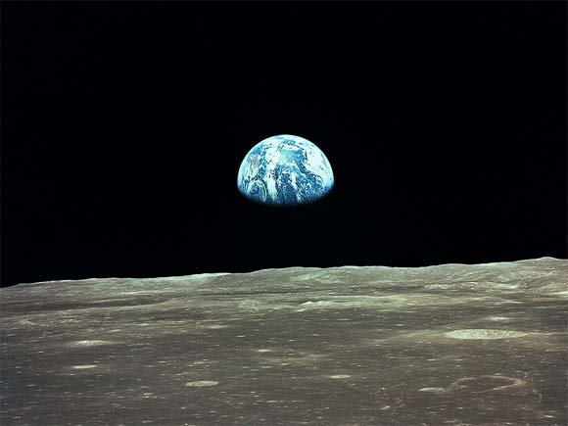

Slide 11
Overeenkomsten tussen Venus, Aarde en Mars
Deze planeten zijn ongeveer even groot
Bestaan uit het zelfde materiaal
Vergelijkbare opbouw
Staan vrij dichtbij de Zon

Slide 12
Verschillen
 | Venus | Aarde | Mars
Atmosfeer | 96% CO2 | 20% O2 0,04% CO2 | 96% CO2 0,2% O2
Gemiddelde temperatuur | 480ºC | 15ºC | -23ºC
Luchtdruk | 90x | 1 | 0,07x
Korst | Basalt | Basalt (oceanische korst) en Continentale korst | Basalt
Leven | Onmogelijk | Mogelijk | Onmogelijk
Water | Geen | ja | Geen ?

Slide 13
De atmosfeer
Gasvormige schil rond de aarde.
De atmosfeer wordt door de aantrekkingskracht van de aarde vastgehouden.

Slide 14
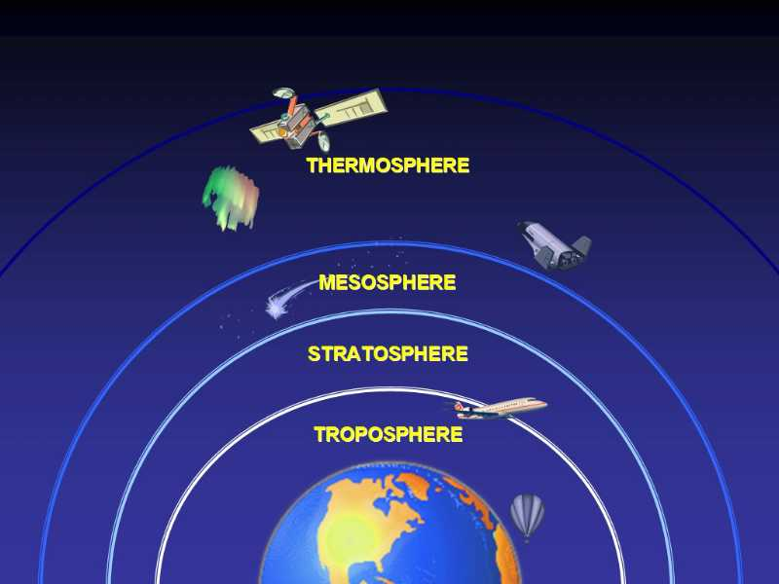
Atmosfeer kent 4 schillen

Slide 15
Atmosfeer kent 4 schillen
Troposfeer: laag die aan het aardoppervlakte grenst (gem. 13 km dik)
Stratosfeer: laag boven de troposfeer (tussen 13 – 50 km, hier komt het gas ozon voor)
Mesosfeer: laag boven de stratosfeer (50 – 80 km)
Thermosfeer: laag boven mesosfeer

Slide 16
Zonder atmosfeer geen leven op aarde
Zonder bepaalde gassen in de dampkring zou de temperatuur overdag stijgen tot 82°c en s’nachts dalen tot -140°c.
De dampkring kan de grootste hitte tegenhouden en de warmte vasthouden.
Het vermogen om warmte vast te houden heet het (natuurlijk) broeikaseffect.

Slide 17
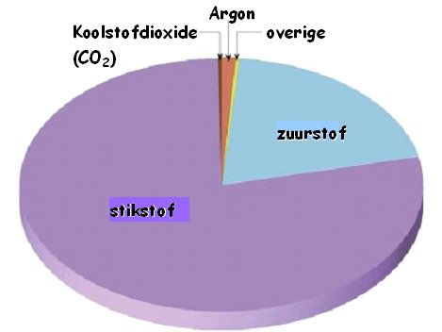
Samenstelling atmosfeer

Slide 18
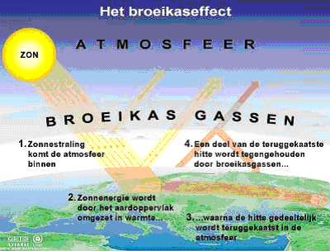
(Natuurlijk) Broeikaseffect

Slide 19
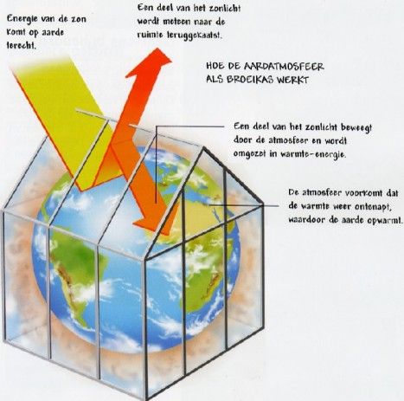
(Natuurlijk) Broeikaseffect

Slide 20
Broeikaseffect
http://www.schooltv.nl/video/de-dampkring-zonder-de-dampkring-kunnen-we-niet-leven/

Slide 21
Broeikaseffect
C02 (koolstof) in de atmosfeer laat zonnestralen door, maar houdt de warmte vast
Broeikaseffect wordt door de mens versterkt
Er komt steeds meer CO2 in de lucht

Slide 22
Versterkt broeikaseffect
Meer co2 in de dampkring:
Verbranding van fossiele brandstoffen (kolen, olie, gas)
Ontbossing
Uitbreiding van landbouwgrond

Slide 23
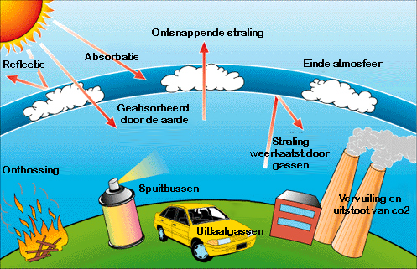
Verstrekt Broeikaseffect

Slide 24
Versterkt Broeikaseffect
Meer CO2
Meer warmte blijft behouden
Temperatuur op aarde stijgt
IJskappen smelten
Stijging van de zeespiegel

Slide 25
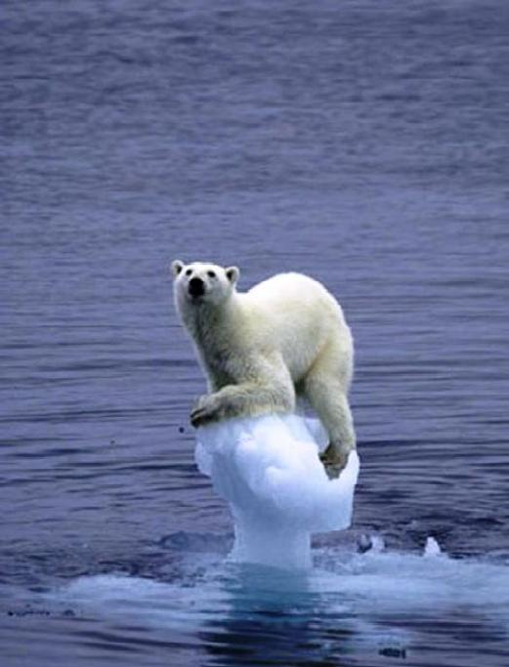

Slide 26
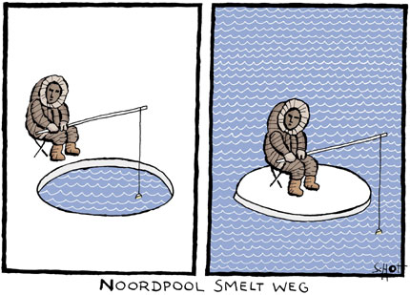

Slide 27
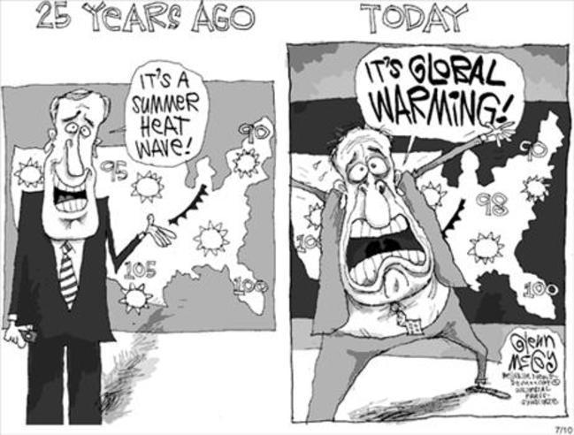

Slide 28
Organische sedimentgesteenten
Het leven bouwt mee aan de Aarde
De Aarde kent als enige planeet gesteente dat bestaat uit kalksteen
Dit bestaat uit ontelbare kleine skeletjes van microscopisch kleine algen die in zee hebben geleefd
organisch sedimentgesteente

Slide 29
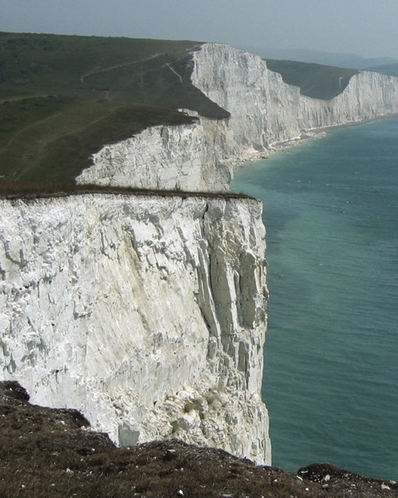
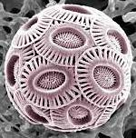
De kalksteenrotsen
bestaan uit lagen
kalksteen die gevormd
zijn op de zeebodem:
fossiele zeebodem die later is opgeheven.

Slide 30
Organische sedimentgesteenten
Omdat de aarde uit grote hoeveelheden organisch sedimentgesteente bestaat, kun je ervan uitgaan dat de grote hoeveelheden CO₂ die nu in het gesteente van de continentale aardkorst zijn opgeslagen, lang geleden in de atmosfeer zaten
Levende organismen zorgden er zo voor dat:
  de samenstelling van de atmosfeer is veranderd
  continentale aardkorst is gevormd

